Slide 1

Yo en la escuela naval
Nombre: Alexandra Carreño Amaya
Curso: 1B

Slide 2
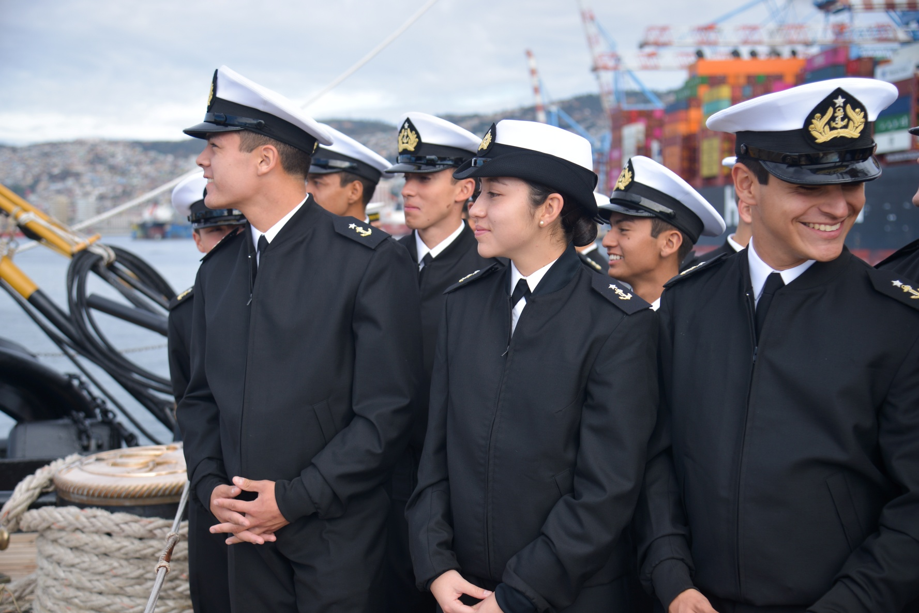
Visita al buque italiano

Slide 3
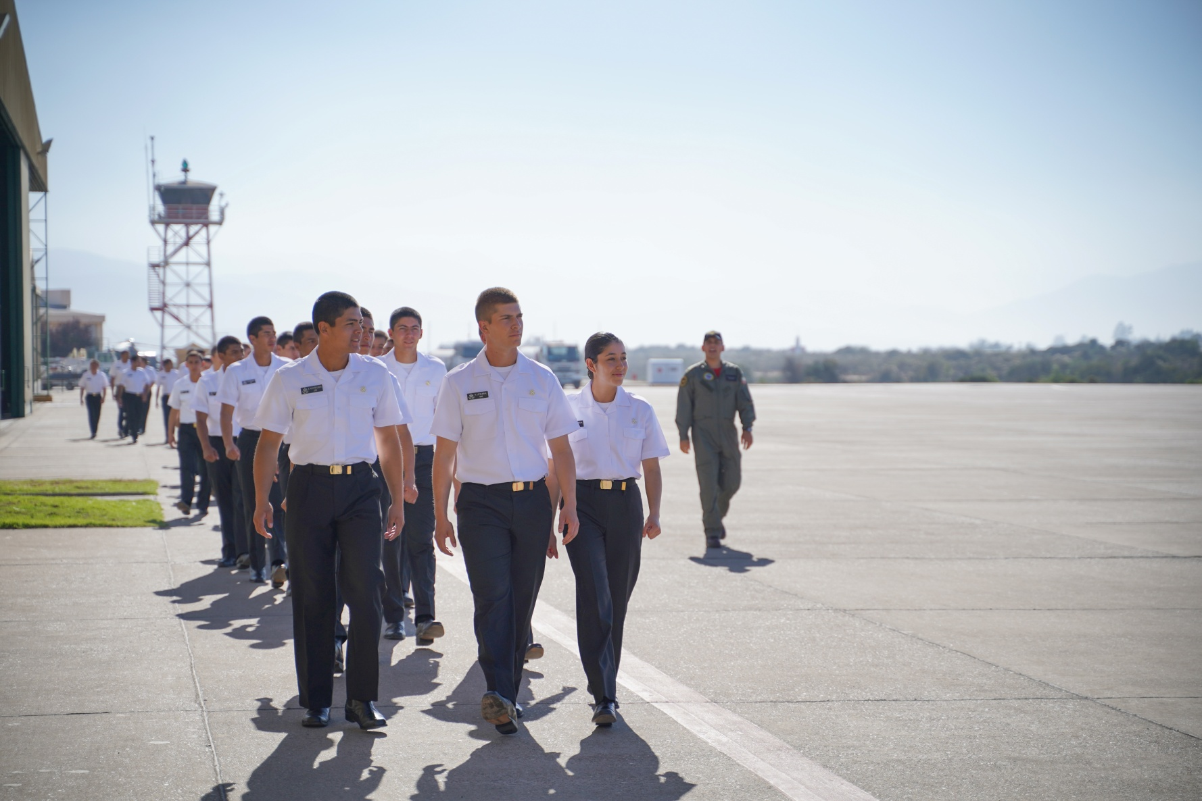
Visita a la aviación naval

Slide 4
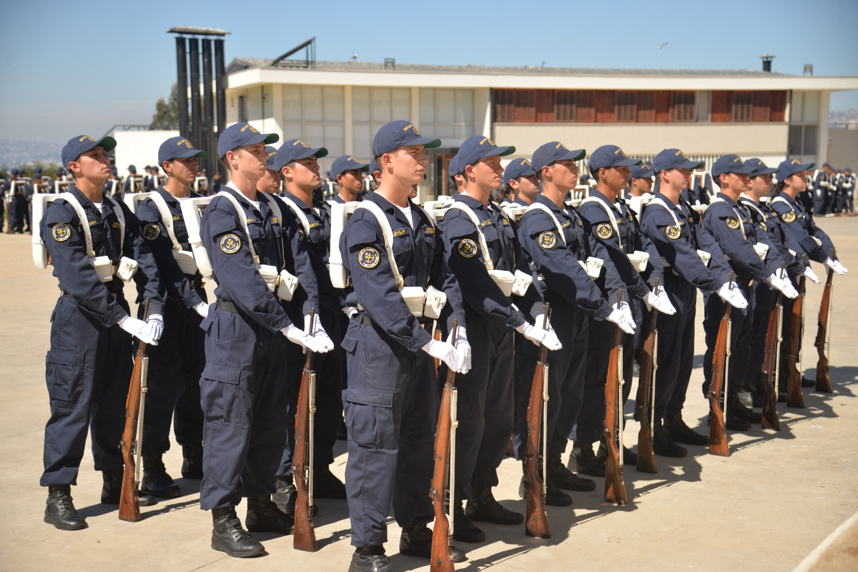
Revista por sección de reclutas

Slide 5
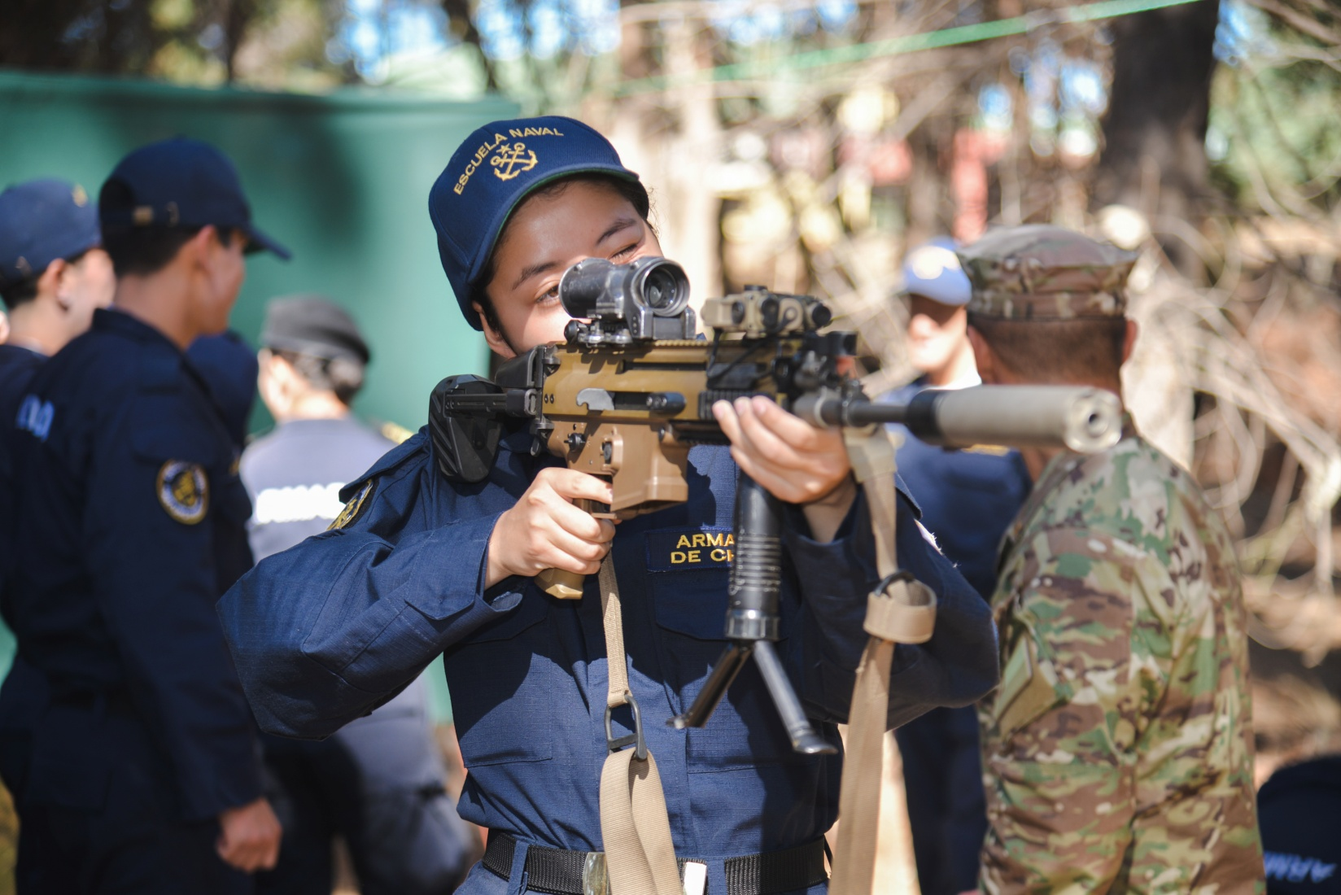
Visita fuerte aguayo

Slide 6
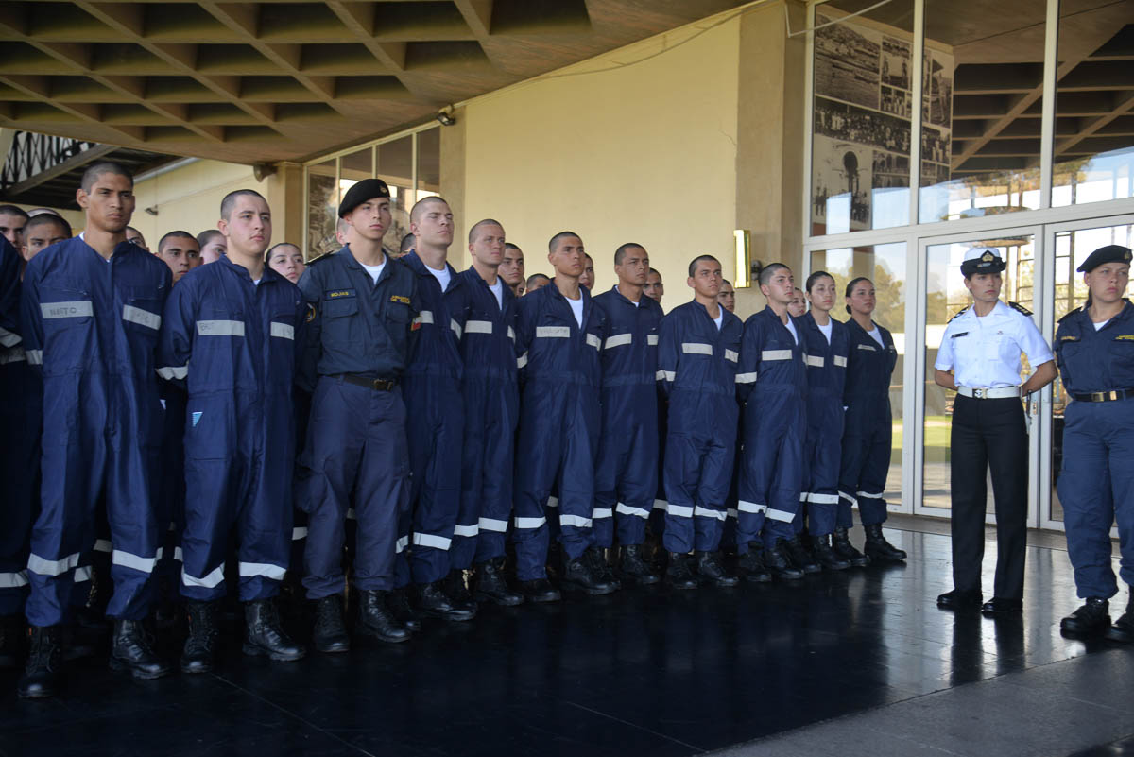
Segundo día en la escuela naval siendo reclutas

